Slide 1


Slide 2

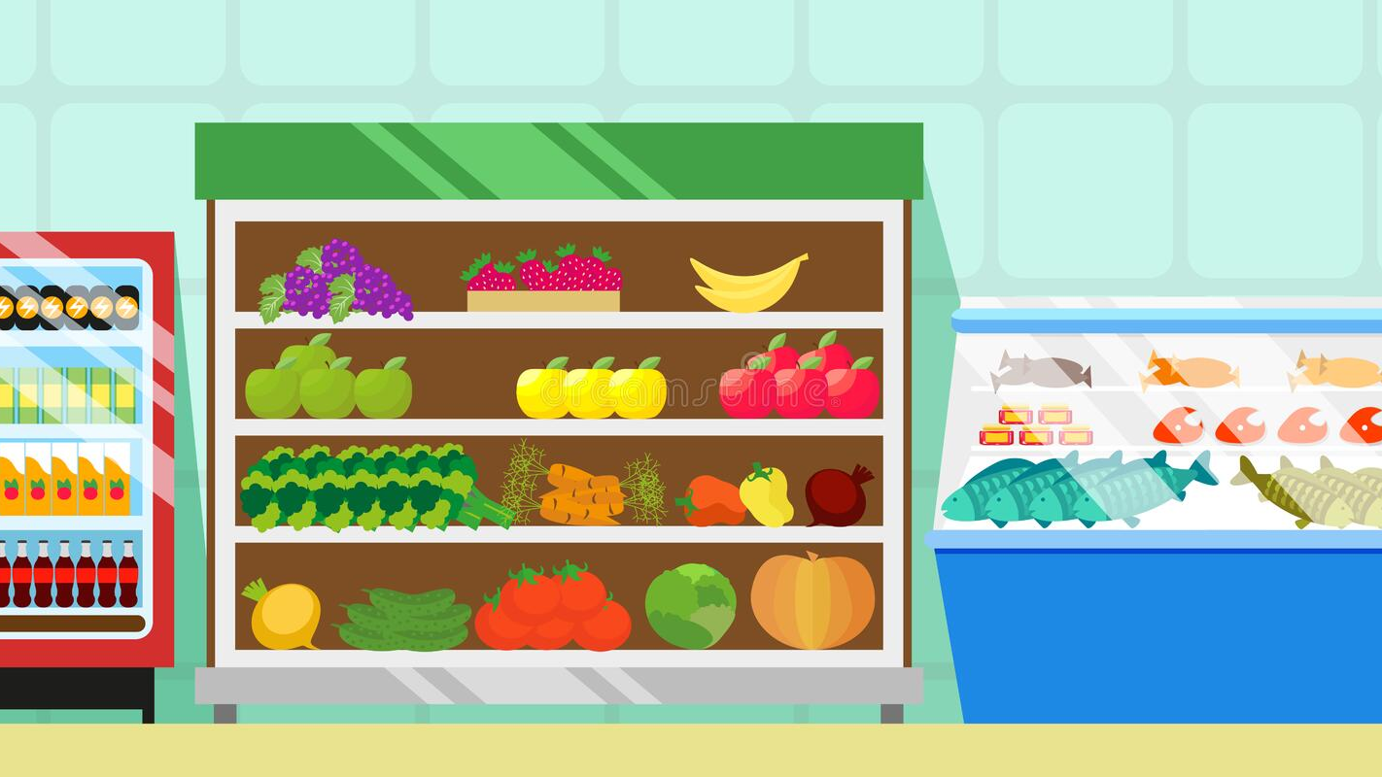
Ai nhanh – Ai đúng

Slide 3



Ai nhanh – Ai đúng
Hết giờ
4
5
2
3
1
Câu 1. Khu vực chính của bàn phím gồm mấy hàng ?
A. 5
C. 3
B. 4
D. 2

Slide 4
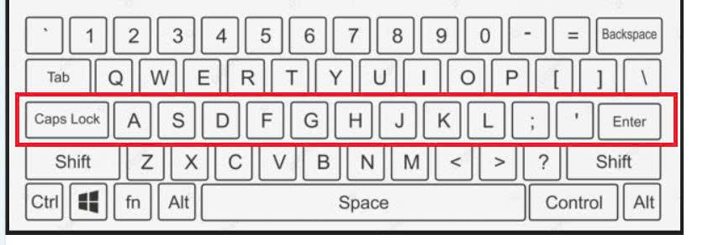
Câu 2. Đây là hàng phím gì ?
Hết giờ
5
2
1
4
3
A. Hàng phím số
C. Hàng phím cơ sở
B. Hàng phím trên
D. Hàng phím dưới

Slide 5
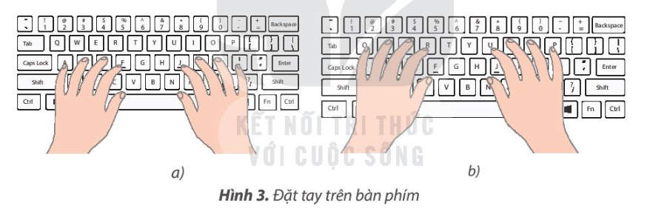
Câu 3. Hình nào sau đây thể hiện đúng cách đặt tay trên bàn phím
ở vị trí xuất phát ?
1
3
2
4
Hết giờ
5
A. Hình a
B. Hình b

Slide 6
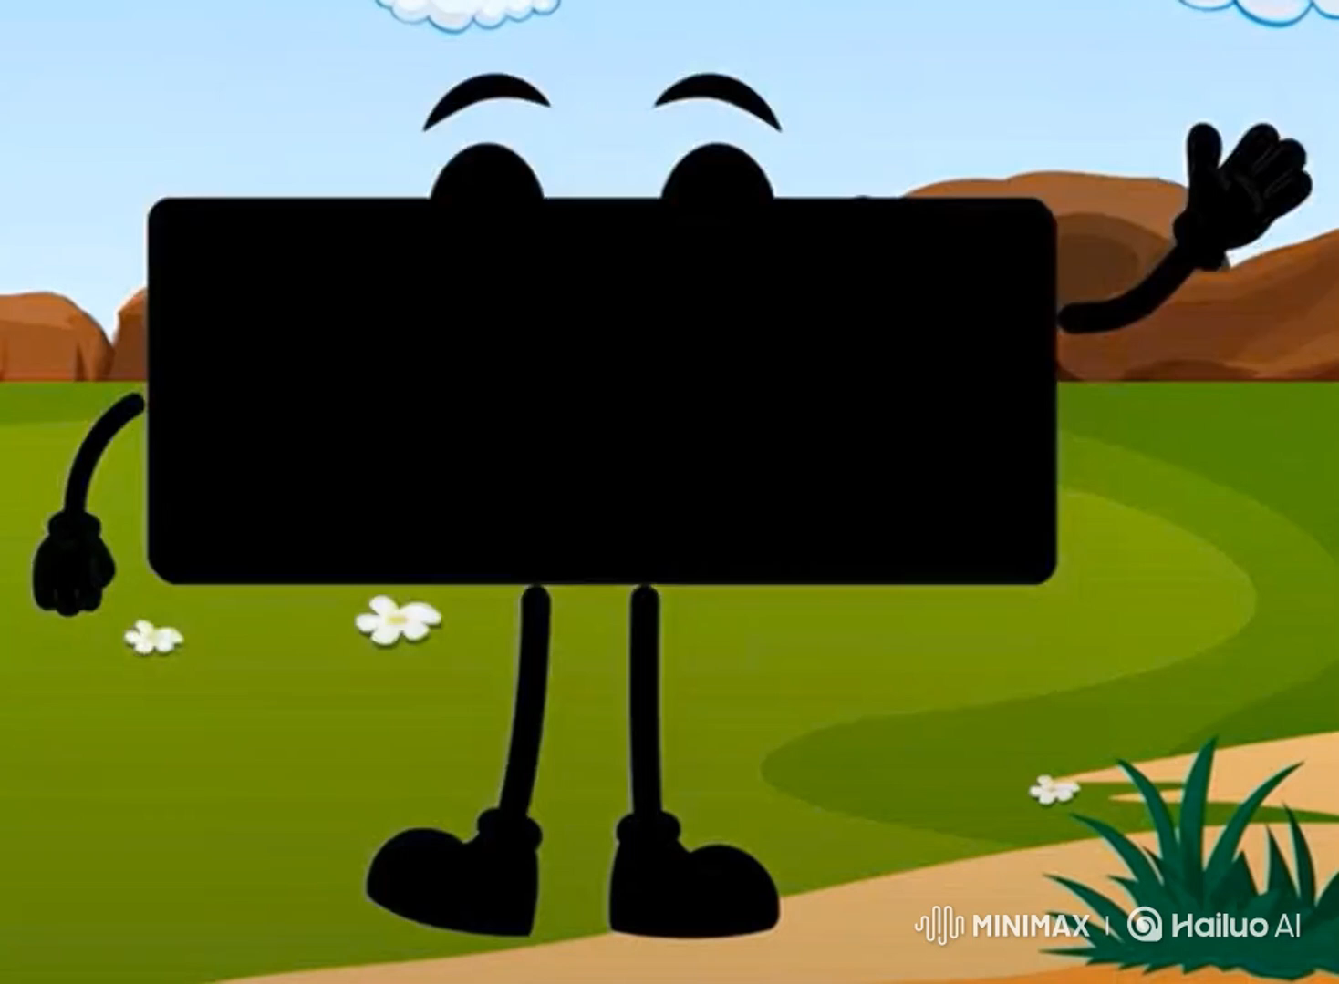
Tôi là ai ?
Tôi là một thiết bị
Gồm rất nhiều phím bấm,
Phím số và phím chữ
Và phím dấu cách dài.
Mỗi khi cần viết chữ,
Hãy gõ phím nhịp nhàng,
Tôi sẽ luôn giúp bạn
Viết thật nhiều lời hay.

Slide 7
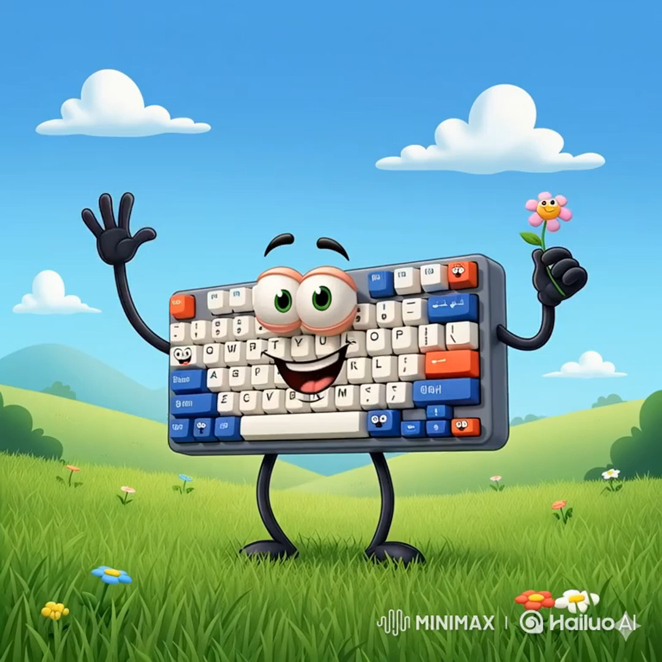

Slide 8

Thứ tư, ngày 24 tháng 9 năm 2025
Tin học
Bài 2: Gõ bàn phím đúng cách (tiết 1)
Lợi ích của việc gõ bàn phím đúng cách
Cách gõ các phím trên hàng phím số

Slide 9
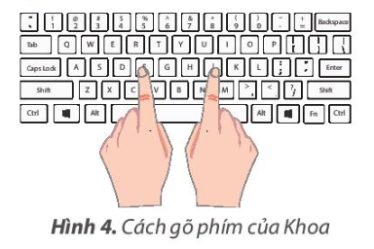
1. GÕ BÀN PHÍM ĐÚNG CÁCH
1. GÕ BÀN PHÍM ĐÚNG CÁCH
Hoạt động 1. Lợi ích của việc gõ bàn phím đúng cách.
TLN2( 3’)
1. Bạn Khoa đang dùng hàng phím nào ?
2. Theo em bạn Khoa gõ đúng hay sai ? Vì sao ?
3. Theo em, gõ như bạn Khoa sẽ gặp phải vấn đề gì?

Slide 10
Tiết kiệm thời gian và công sức.
Gõ bàn phím đúng cách
Bảo vệ sức khoẻ.

Slide 11
So sánh lợi ích giữa gõ bàn phím đúng cách và gõ chưa đúng cách ?
Gõ bàn phím đúng cách
Gõ chưa đúng cách
Tiết kiệm thời gian và công sức.
Bảo vệ sức khoẻ.
Gõ chậm,
kém chính xác.
Mỏi tay,
mỏi mắt.

Slide 12
Tiết kiệm thời gian và công sức.
Bảo vệ sức khoẻ.
Lợi ích của việc gõ bàn phím đúng cách
Thể hiện tính chuyên nghiệp.
Tốc độ gõ nhanh, chính xác.
Không cần nhìn vào bàn phím.

Slide 13
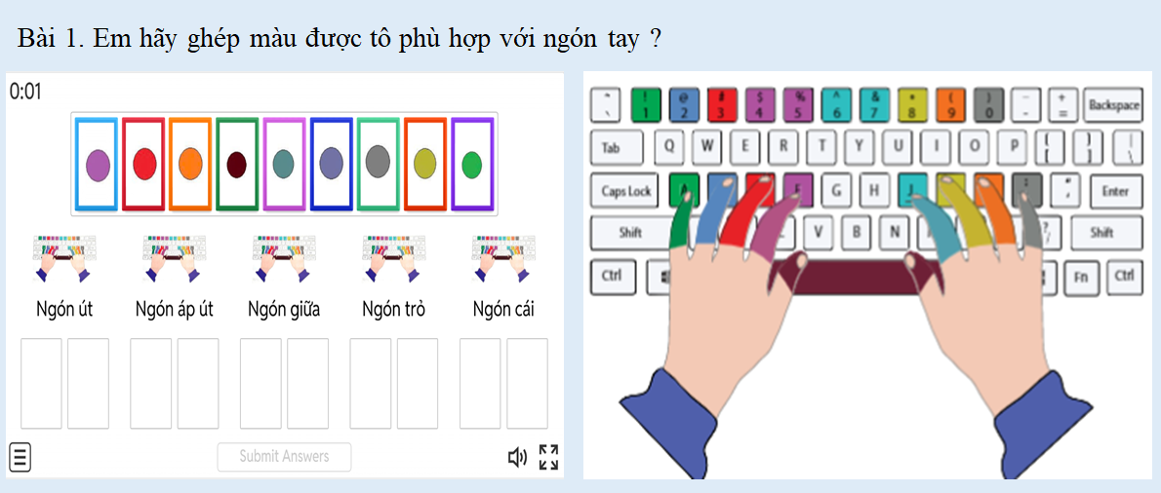
Hoạt động 2. Cách gõ các phím trên hàng phím số
Bài tập: Em hãy ghép màu được tô phù hợp với ngón tay ?

Slide 14
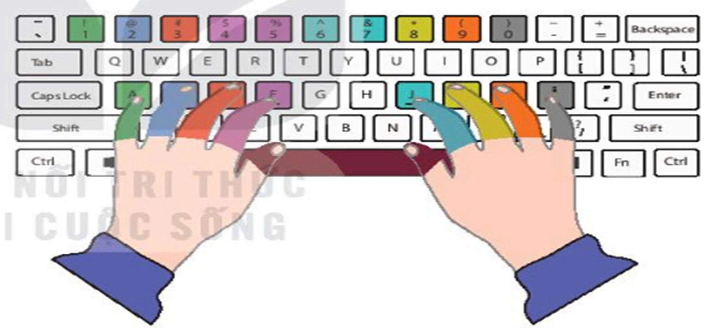

Slide 15

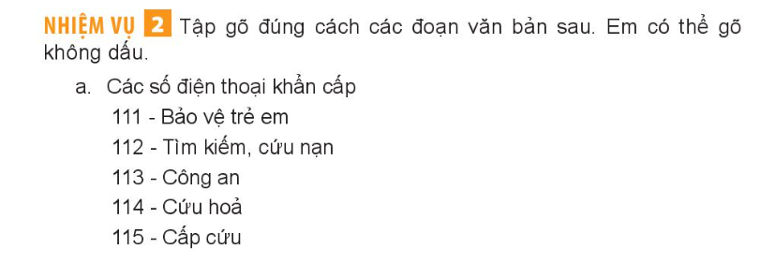
Hoạt động 3. Luyện gõ
Chú ý : trong quá trình thực hành, ngón tay phải luôn đặt đúng vị trí.
Khi luyện gõ các em phải quan sát hình bàn tay hướng dẫn ở bên cạnh
để gõ cho chính xác

Slide 16









TRÒ CHƠI
Rung chuông vàng

Slide 17
Câu 1: Một luyện tập thường xuyên và gõ bàn phím đúng cách sẽ giúp em:
1
2
3
4
5
6
7
8
9
Hết giờ
A
Gõ nhanh, chính xác và không cần nhìn bàn phím
B
Giữ bàn phím sạch sẽ và không cần nhìn bàn phím.
C
Gõ nhanh, chính xác và giữ bàn phím sạch sẽ

Slide 18
Câu 2: Hai em đặt ngón tay như thế nào
sau khi gõ xong một phím trên hàng phím số?
Hết giờ
1
2
3
4
5
6
7
8
9
A
Di chuyển ngón tay về vị trí xuất phát
B
Giữ nguyên ngón tay trên hàng phím số
C
Di chuyển ngón tay về hàng phím trên

Slide 19



Slide 20


L
L
LOVE
TẠM BIỆT VÀ HẸN GẶP LẠI
G
PIRCE
L
S
T
H
L

